Slide 1


ỦY BAN NHÂN DÂN QUẬN LONG BIÊN
TRƯỜNG MẦM NON HOA MỘC LAN
LĨNH VỰC PHÁT TRIỂN NHẬN THỨC
Đề tài: Dán hoa tặng mẹ
Giáo viên: Lê Kim Chi
Lớp: MGB C4
Năm học:2024-2025

Slide 2

I. Mục đích - Yêu cầu:
1. Kiến thức
- Trẻ nhận biết và gọi tên màu sắc của các bông hoa.
- Trẻ biết tặng hoa mẹ vào ngày 20/10
2.Kỹ năng :
- Trẻ có kỹ năng dán nhiều bông hoa vào chính giữa tờ giấy
- Trẻ biết phối hợp màu sắc của các bông hoa sao cho hợp lý
3.Thái độ :
- Trẻ hào hứng tham gia giờ học, nghe lời cô giáo.
- Trẻ biết giữ gìn sản phẩm của mình làm ra.

Slide 3
II. Chuẩn bị
1.Đồ dùng của cô:
- Tranh mẫu dán hoa tặng mẹ
- Hồ dán, khăn lau tay
- Giá treo tranh
- Nhạc bài: Chiếc khăn tay, cả nhà thương nhau
2.Đồ dùng của trẻ
- Hồ dán, khăn lau tay
- giấy màu hoa
- bút màu
- tranh

Slide 4
1. Ổn định tổ chức
- Hát : Chiếc khăn tay và đàm thoại
- Cho trẻ quan sát hình ảnh về ngày 20/10 về những bó hoa dùng để tặng mẹ trong ngày 20/10.

Slide 5
2. Phương pháp, hình thức tổ chức:
Quan sát tranh

Slide 6
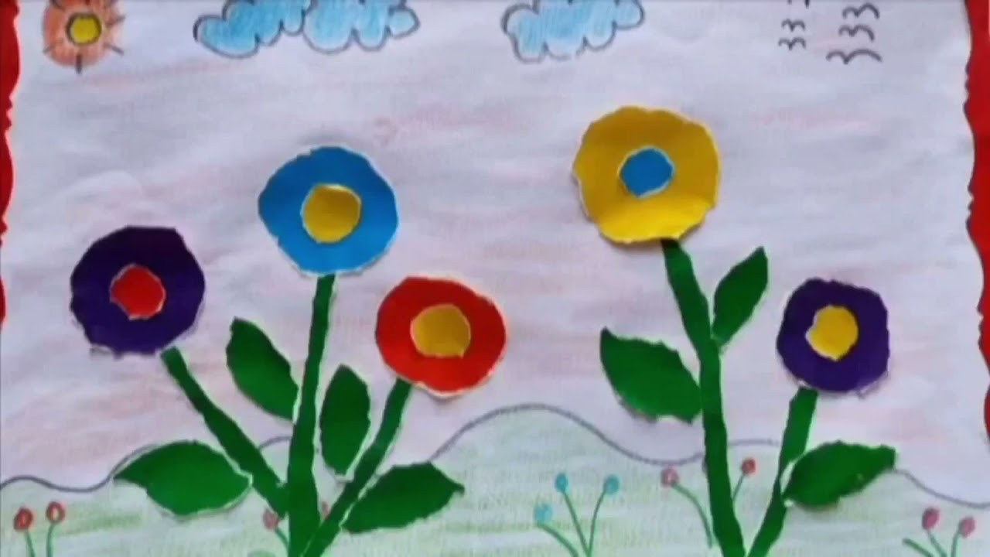

Slide 7
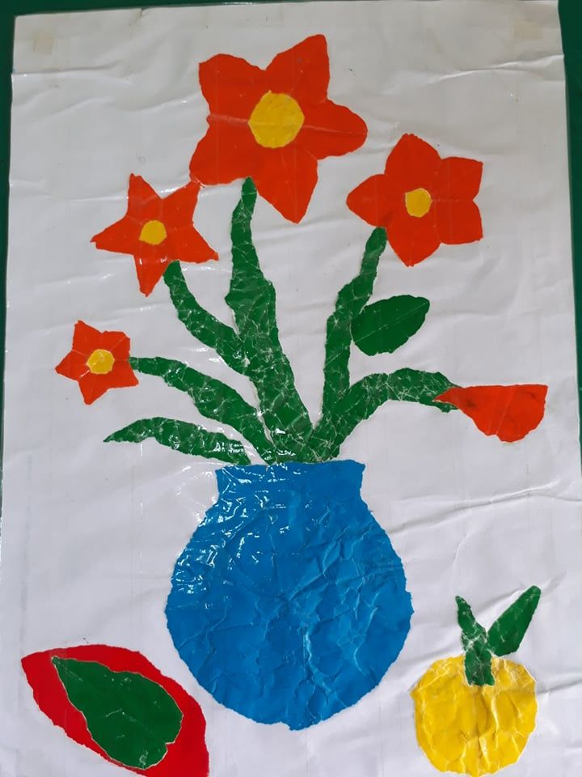

Slide 8
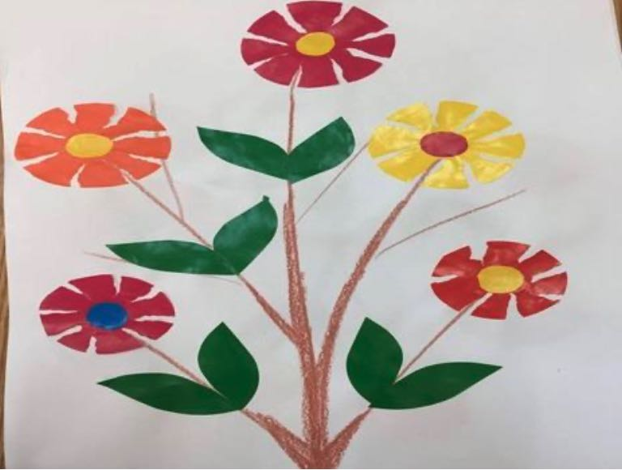

Slide 9
- Đàm thoại với trẻ :
+ Bức tranh này có hình gì?
+ Cho trẻ nhận xét về bức tranh?( dán bó hoa, lọ hoa, vườn hoa ..)
+ Các bông hoa được dán như thế nào?
- Chốt lại: Bông hoa được dán ở vị trí trung tâm trên trang giấy, Lựa chọn nhiều bông hoa màu sắc khác nhau để dán thành một bó hoa hay một lọ hoa ...)
- Hướng dẫn mẫu : trước tiên đặt các bông hoa lên đúng vị trí, chỉnh các bông hoa sao cho thật đẹp, đặt xong thì lật lên bôi hồ và dán đúng vị trí .

Slide 10
Hỏi ý tưởng của trẻ
Con sẽ dán tranh nào?
- Con sẽ dán hoa như thế nào?
- Con sẽ dán những bông hoa thật nhiều màu sắc cho thật đẹp để mang về tặng mẹ nhé!

Slide 11

Bao quát trẻ trong khi trẻ thực hiện, khuyến khích động viên những trẻ chậm, gợi ý thêm nội dung mở cho những trẻ khá.

Slide 12
Nhận xét sản phẩm:
Các con vừa dán tranh gì? Cô nhận xét chung sản phẩm của trẻ.
- Gợi ý trẻ nhận xét tranh nào đẹp? Vì sao?
- Hỏi một vài trẻ thích tranh của ai? Vì sao?
- Cô nhận xét chung, khen ngợi động viên trẻ.
Cô nhận xét chung lại tranh của trẻ

Slide 13
Kết thúc
Cô và trẻ cùng hát bài: Cả nhà thương nhau

